Slide 1
파이썬 프로그래밍 입문 반복문
최 윤 정
cris.lecture@gmail.com

Slide 2
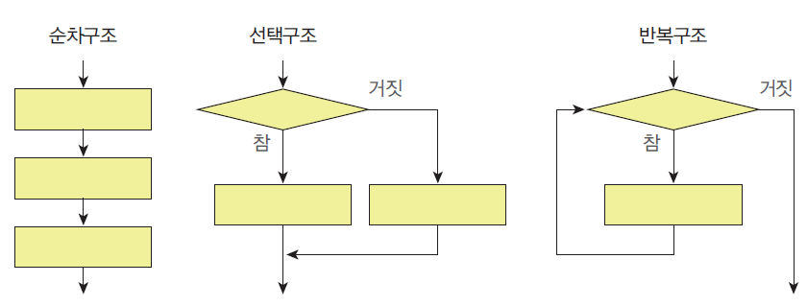
오늘은
반복문 대해 알아봅니다.
같은 라인이나 블록을 여러 번 반복하기
for 와 while 을 사용하여
지정한 횟수만큼
조건만큼
무한루프
중첩구조 : 반복문안에 또 반복문
실습
구구단
로그인하기-횟수제한
사각형과 삼각형 그리기
프로그램은 순차, 선택, 반복 논리를 이용하여 주어진 문제를 해결해 나가는 과정

Slide 3
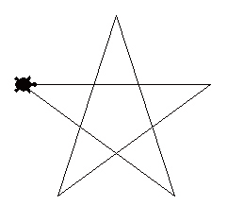
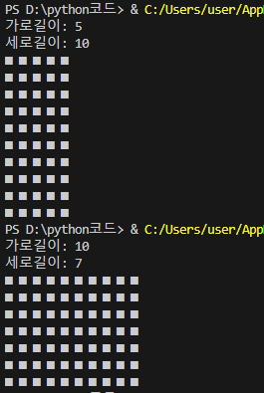
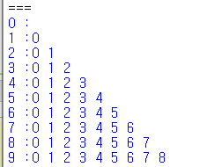
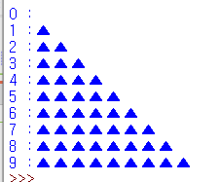
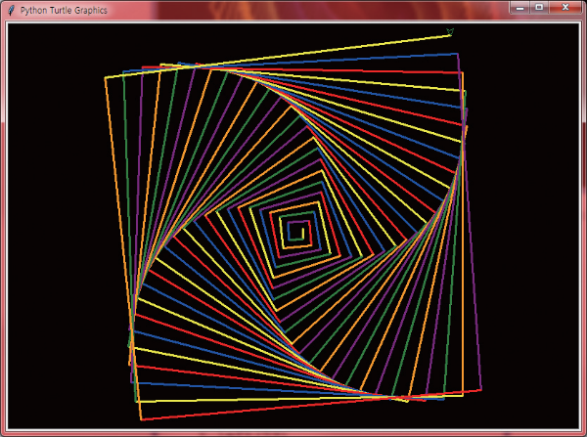
실습내용 미리보기

Slide 4
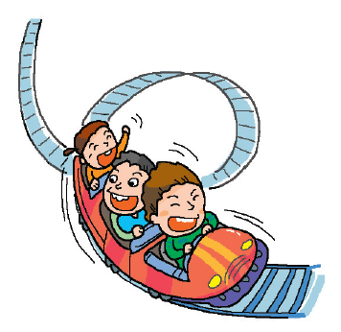
반복이란?
반복(iteration)은 동일한 문장을 여러 번 반복시키는 구조
컴퓨터는 인간과 다르게 반복적인 작업을 실수 없이 빠르게 할 수 있다.
가장 큰 장점!!

Slide 5

왜 반복이 중요한가?
전광판에 ‘방문을 환영합니다!”를 5번 출력한다고 하자.
print(“방문을 환영합니다!”) 를 여러 번 쓰면 되겠군!

Slide 6
왜 반복이 중요한가?
5번 쯤이야!!
print("방문을 환영합니다!")
print("방문을 환영합니다!")
print("방문을 환영합니다!")
print("방문을 환영합니다!")
print("방문을 환영합니다!")
복사해서 붙여넣기!!

Slide 7

만약 1000번 반복해야 한다면?
print("방문을 환영합니다!")
print("방문을 환영합니다!")
print("방문을 환영합니다!")
print("방문을 환영합니다!")
print("방문을 환영합니다!")
…
…
print("방문을 환영합니다!")
1000번 복사해서 붙여넣는다구??
이건 좀…

Slide 8
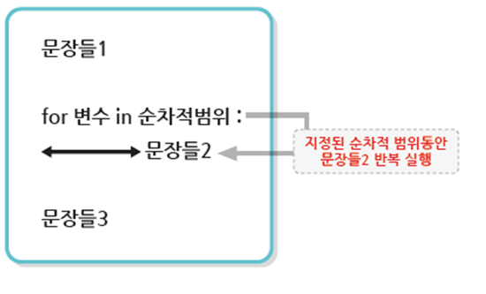
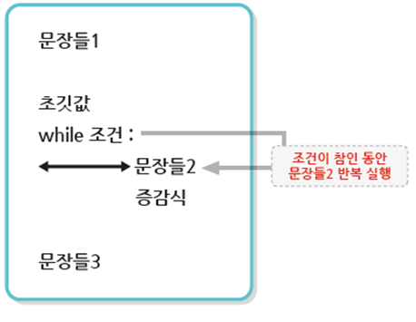
만약 1000번 반복해야 한다면?
반복 구조를 사용한다!
횟수로 제한하는 for문
조건으로 제한하는 while문
#i=0 변수는 초기화해두는 습관^^
for i in range(1000) :
print("방문을 환영합니다!")
0부터 999까지 1000번 반복시키는 구조

Slide 9
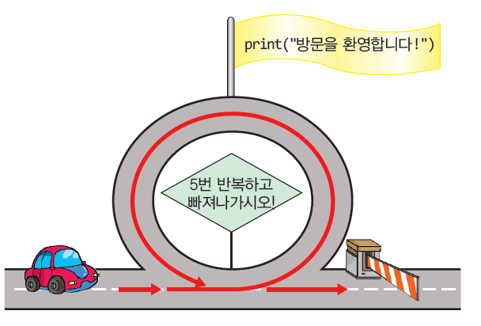
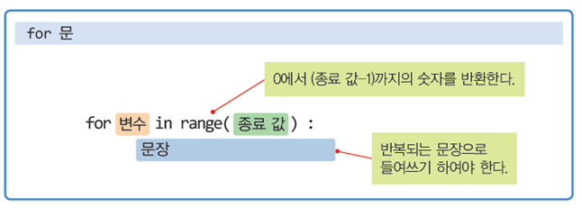
for 문
횟수로 반복논리를 표현하는 반복문으로 가장 많이 사용된다.
range()함수를 이용하여 반복횟수를 지정한다.
for-each : range() 대신 데이터 개수만큼 동작하게 하는 방법도 있다.

Slide 10
for 문의 사용 예
#변수 i가 0부터 5미만의 수, 0,1,2,3,4까지 증가하면서 5회 반복한다.
for i in range(5):
print("방문을 환영합니다!")
#range 대신 리스트 표현을 이용하여 [ ] 에 범위(개수)를 줄 수도 있다.
#변수 i가 []안의 데이터인 1,2,3,4,5를 순서대로 방문하면서 5회 반복한다.
#[10,20,30,40,50]이어도 5회 반복한다.
for i in [1, 2, 3, 4, 5] :
print("방문을 환영합니다.")
방문을 환영합니다!
방문을 환영합니다!
방문을 환영합니다!
방문을 환영합니다!
방문을 환영합니다!

Slide 11
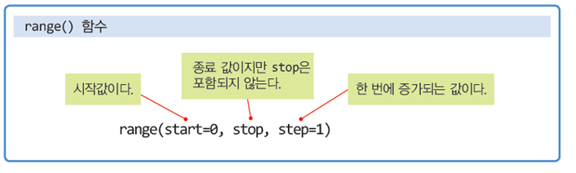
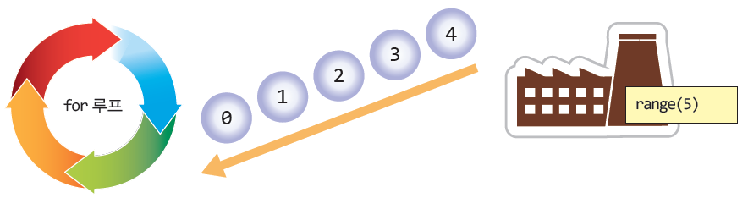
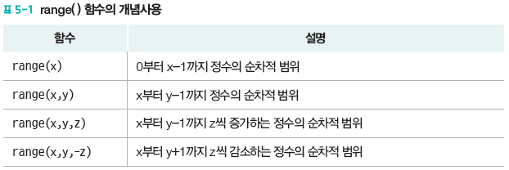
for 문 : range() 함수
range()를 이용하여 증감과 step을 표현한다.
start값은 0, step값은 1로 설정되어 있어 생략가능하다. 별도로 명시할 경우에는 설정값이 사용된다.

Slide 12
for 문 : range() 함수
만약 1부터 시작하여서 10까지 홀수만 출력하고 싶다면?
구구단 출력하기
1 3 5 7 9
for i in range(1, 10, 2):
print(i, end=" ")
# print( i ) 한 줄에 하나씩 출력합니다.
# end=“”를 넣어 줄바꾸기를 하지 않도록 합니다
출력할 단 : 3
3*1=3
3*2=6
….
3*9=27
dan=int(input(“출력할 단 : ”)) :
for i in range(1, 10) :
print(f” {dan}*”{i}={dan*i}”, dan*i)
#for i in [1, 2, 3, 4, 5,6,7,8,9] 도 가능

Slide 13
잠깐 Quiz
출력할 때마다 엔터(한줄내리기)를 넣지않으려면? end 변수를 특정문자로 지정한다.
for i in range(1, 6, 1) :
print(“i=“, i)
for i in range(5, 0, -1) :
print(“i=“, i)
for i in range(1, 10, 2) :
print(“i=“, i)
for i in range(10, 1, -2) :
print(“i=“, i)
i= 1
i= 2
i= 3
i= 4
i= 5
i= 5
i= 4
i= 3
i= 2
i= 1
i= 1
i= 3
i= 4
i= 7
i= 9
i= 10
i= 8
i= 6
i= 4
i= 2
for i in range(1, 10, 2) :
print(i, end=“ ”)
for i in range(1, 10) :
print(i, end=“ ”)
for i in range(10, -1) :
print(i, end=“ ”)
for i in [1,10,100,1000] :
print(i, end=“*”)
1 3 5 7 9
1 2 3 4 5 6 7 8 9
출력결과없음. 왜일까?

Slide 14
잠깐 Quiz
출력할 때마다 엔터(한줄내리기)를 넣지않으려면? end 변수를 특정문자로 지정한다.
for i in range(1, 6, 1) :
print(“i=“, i)
for i in range(5, 0, -1) :
print(“i=“, i)
for i in range(1, 10, 2) :
print(“i=“, i)
for i in range(10, 1, -2) :
print(“i=“, i)
i= 1
i= 2
i= 3
i= 4
i= 5
i= 5
i= 4
i= 3
i= 2
i= 1
i= 1
i= 3
i= 4
i= 7
i= 9
i= 10
i= 8
i= 6
i= 4
i= 2
for i in range(1, 10, 2) :
print(i, end=“ ”)
for i in range(1, 10) :
print(i, end=“ ”)
for i in range(10, -1) :
print(i, end=“ ”)
for i in [1,10,100,1000] :
print(i, end=“*”)
1 3 5 7 9
1 2 3 4 5 6 7 8 9
출력결과없음. 왜일까?
1*10*100*1000

Slide 15
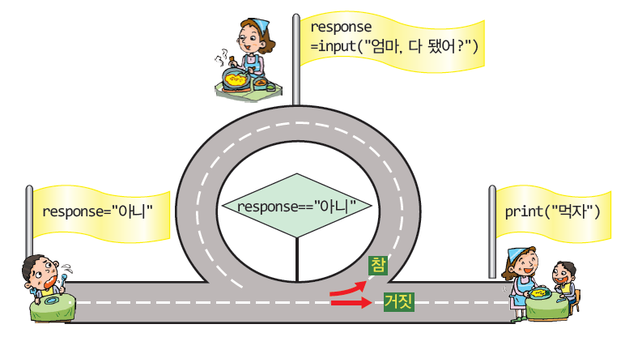
while문 : 조건 제어 반복
단순 횟수가 아니라 어떤 조건이 만족되는 동안 반복하는 구조

Slide 16
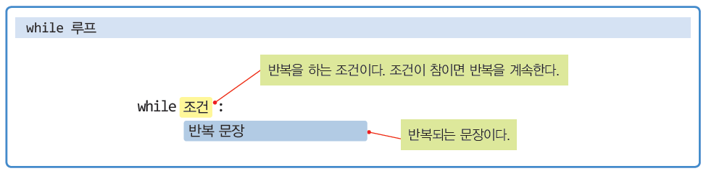
while문 : 조건 제어 반복
response = "아니“
#response가 “아니”가 아니면, 반복문은 종료된다.
while response != "아니":
response = input("엄마, 다됐어?");
print("먹자")

Slide 17
while문 : 조건 제어 반복
response = "아니"
while response == "아니":
response = input("엄마, 다됐어?");
print("먹자")

Slide 18
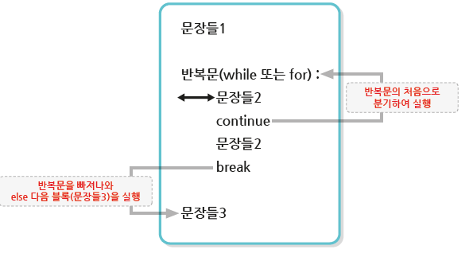
while문 : 조건 제어 반복
continue문 : 제어를 반복문의 처음으로 이동시켜 다음 반복을 수행
break문 : 제어를 반복문 밖으로 탈출시킨다. 반복문을 종료하고 다음 문장들을 수행
일반적으로 continue문과 break문은 특정 조건이 만족하였을 경우 사용되기 때문에 if문과 같이 사용되는 것이 일반적이다!

Slide 19

Lab : 암호비교
사용자가 입력한 암호가 맞을 때까지 반복하자.
암호를 입력하시오: idontknow
암호를 입력하시오: 12345678
암호를 입력하시오: password
암호를 입력하시오: pythonisfun
로그인 성공
passwd = "“
myPasswd = "pythonisfun"
while passwd != myPasswd :
passwd = input("암호를 입력하시오: ")
print("로그인 성공")
#무한루프 스타일도 가능!
while True:
passwd = input("암호를 입력하시오: ")
if passwd == myPasswd : break

Slide 20
Lab : 조건으로 누적합과 평균 구하기
정수를 계속 입력받아서 누적합을 구한다.
단, 정수가 음수이면 누적하지 않으며, 정수의 합이 1000이상이 되면 총합과 평균을 구하여 출력한다.
평균은 반올림하여 소수점 두자리까지 구한다.
숫자1:1
숫자2:2
숫자3:3
숫자4:-1
숫자4:4
숫자5:1000
입력된 수 5개
총합 : 1010, 평균 : 202.00
#반복회수가 지정되지 않았으므로 while의 무한루프 스타일을 사용한다.
total=0 #사용할 변수 초기화
count=1
while True :
#정수를 num에 입력받기
#num이 음수가 아니면 누적하고
#count +1증가시킨다.
#누적합이 1000이상이면 종료한다.
#총합과 평균을 출력한다.

Slide 21
Solution
#정수를 계속 입력받아서 누적합 구하기
#단, 음수는 합산하지 않으며 누적합이 1000이상이 되면 총합과 평균을 구하여 출력한다.
total=0
count=0
while True :
num = int(input("숫자"+str(count+1) +":")) #보기 좋은 출력을 위해
if num<0 : continue #num이 음수라면 반복문의 처음으로 돌아간다.
total +=num #total에 num을 누적한다.
count+=1 if(total>=1000) : break #total>=1000이면 반복문을 종료한다.
################################## print(f"입력된 수 {count}개")
print(f"총합 : {total}, 평균 : {total/count :.2f}")

Slide 22
Lab : 가벼운 실습
Turtle : 원그리기, 삼각형, 사각형..
1부터 10까지 누적합 구하기
1부터 n까지 누적곱 구하기 : n!
제한회수가 있는 로그인 시스템
사각형, 직각삼각형, 정삼각형 그리기
369 게임 등
Supp: 거북이로 도형그리기

Slide 23
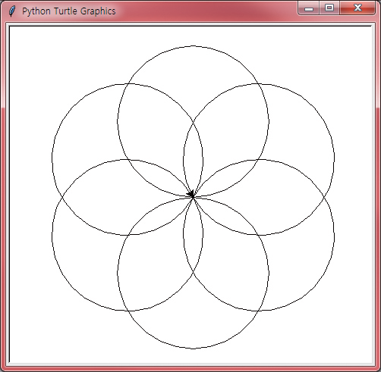
Lab#1 : 거북이로 원/삼각형/사각형 그리기
6개의 원 그리기
60도씩 방향을 회전하면서 원을 그린다.
import turtle
t = turtle.Turtle()
n = 6
for count in range(n):
t.circle(100)
t.left(360/n)
input() #엔터를 누르면 창이 닫힌다.
#들여쓰기와 내어쓰기 주의하세요!

Slide 24

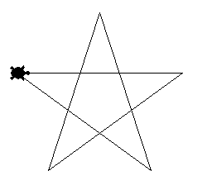
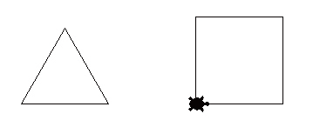
Lab#1 : 거북이로 원/삼각형/사각형 그리기
이전에 그려봤던 다각형을 반복문을 이용하여 그려봅시다.
정삼각형과 정사각형
별그리기 : 거북이를 200 픽셀만큼 전진시키고 오른쪽으로 144도 회전하기를 5번 반복!

Slide 25
Solution
import turtle
t = turtle.Turtle()
t.shape("turtle")
# 정삼각형 그리기
for i in range(3):
t.forward(100)
t.left(360/3)
# 이동하기
t.penup()
t.goto(200, 0)
t.pendown()
# 정사각형 그리기
for i in range(4):
t.forward(100)
t.left(360/4)
# 이동하기
t.penup()
t.goto(200, 0)
t.pendown()
#별그리기. 이번엔 while .
i = 0
while i < 5:
t.forward(200)
t.right(144)
i = i + 1
###########################
#정다각형 그리기
#그리고 싶은 다각형의 변 수를
#입력받아 그린다면?
import turtle
t = turtle.Turtle()
n =int(input(“정다각형의 변의 개수는 : ”))
#for
for i in range(n):
t.forward(100)
t.left(360/n)
#while도 가능
i=0
while i< n :
t.forward(100)
t.left(360/n)
i+=1

Slide 26
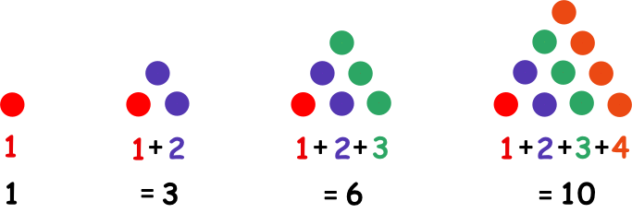
Lab#2 : 1부터 10까지 누적합을 계산해보자
1부터 10까지의 합을 계산하는 문제를 for 와 while 루프로 작성해 보자.
1부터 10까지의 합계는 55 입니다
#도전 :덧셈 과정을 표시해보세요
1부터 10까지의 합계는
1 + 2 + 3 + 4 + 5 + 6 + 7+ 8 + 9 + 10 =
55입니다!

Slide 27
Solution : for 와 while 문으로
#while문
num = 1
result = 0
while count <= 10 :
result += num
num +=1
print(＂합계는＂, result)
#####
#for문
num = 1
result = 0
for num in range (1,11,1) :
result += num
print("합계는", result)
#계산과정 보이기 num = 1
result = 0
print(f"1부터 10까지의 합계는 ")
for num in range (1,11,1) :
result += num
if (num<10) : print(num, end=" + ")
else : print(num, " = ")
print(f"{result}입니다")

Slide 28

Lab#3: 팩토리얼 계산하기
for문을 이용하여서 팩토리얼을 계산해보자.
팩토리얼 n!은 1부터 n까지의 정수를 모두 곱한 것을 의미한다.
즉, n! = 1×2×3×……×(n-1)×n
곱하기의 반복
#도전 :곱셈 과정을 표시해보세요
정수를 입력하시오: 10
10!은
1 * 2 * 3 * 4 * 5 * 6 * 7 * 8 * 9 * 10 =
3628800 입니다.
정수를 입력하시오: 10
10!은
3628800 입니다.

Slide 29
Solution
n = int(input("정수를 입력하시오: "))
fact = 1 #누적합, 누적곱을 구할 때는 항상 초기화!
print(n ,”!은” )
for i in range(1, n+1):
fact = fact * i # fact *= i 로 써도 됩니다.
print(fact, “입니다.")
# n! 누적곱 구하기
n = int(input("정수를 입력하시오: "))
fact = 1
print(f"{n}!은 " ) #계산 과정 보이기
for i in range(n, 0, -1):
if (i==1) : print(i , end=" = ")
else : print(i , end=" * ")
fact *= i
print(f"{fact} 입니다.")

Slide 30
Lab#4: 제한회수가 있는 로그인 시스템
id/password 정해진 횟수만큼 검사하기
아이디와 패스워드를 미리 설정해 두고, 사용자에게 입력을 받아 로그인한다.
단, 제한회수를 두어 검사한다
아이디: red
패스워드:12345
id 또는 password가 틀렸습니다. 다시 입력하세요 (1/5 )
아이디: red
패스워드:pythonisfun
id 또는 password 가 틀렸습니다. 다시 입력하세요 (2/5 )
아이디: blue
패스워드:pythonisfun!
id 또는 password 가 틀렸습니다. 다시 입력하세요 (3/5 )
아이디: blue
패스워드:pythonisfun
로그인 성공!
로그인 시스템을 종료합니다.

Slide 31
Solution
myid ="blue"
mypasswd ="pythonisfun"
count = 5 #제한회수는 5회로 지정
i=1
while True :
if (i > count ) :
print("기회를 모두 사용하셨습니다.")
break
id= input("아이디: ")
passwd = input("패스워드:")
if(myid==id and mypasswd == passwd) :
print("로그인 성공!")
break
else :
print("id 또는 password가 틀렸습니다. 다시 입력하세요 (%d/%d )"%(i, count) )
i+=1
print("로그인 시스템을 종료합니다.")
무한반복문의 탈출조건

Slide 32
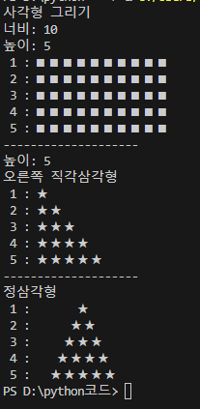
Lab#5 : 사각형, 직각삼각형, 정삼각형
직선그리기 :
■ ■ ■ ■ ■ ■ ■ ■ ■ ■
사각형 :
너비와 높이를 입력받는다.
Hint : 너비만큼 반복하는 문장을 높이만큼 반복하도록 한다
오른쪽 직각삼각형 :
높이를 입력받는다
Hint : 사각형과 비슷한 구조이다. 단, 너비가 1부터 높이만큼 증가한다.
정삼각형 :
높이를 입력받는다.
Hint : 직각삼각형과 비슷한 구조이다. 단, 공백을 추가하는 반복문을 추가한다.
#반복문을 이용하여
for i in range(10) :
print(“■ ”, end=“ “)
print()
#문자열 연결을 이용하여
print(“■ ”*10)
print()

Slide 33
Solution : 사각형 + 오른쪽 직각삼각형 + 정삼각형
#너비와 높이를 입력받아서 "■ 나 □ "을 이용하여
#사각형을 그려보자!
print("사각형 그리기")
width = int(input("너비: "))
height = int(input("높이: "))
for h in range(height) :
print(f"{h+1:2d} : ", end="") #line 번호 보이기. 생략가능
for w in range(width) :
print("■ ", end="")
print()
print("--"*10)
PS D:\python코드> 사각형그리기.py
사각형 그리기
너비: 10
높이: 5
1 : ■ ■ ■ ■ ■ ■ ■ ■ ■ ■
2 : ■ ■ ■ ■ ■ ■ ■ ■ ■ ■
3 : ■ ■ ■ ■ ■ ■ ■ ■ ■ ■
4 : ■ ■ ■ ■ ■ ■ ■ ■ ■ ■
5 : ■ ■ ■ ■ ■ ■ ■ ■ ■ ■
--------------------
for h in range(height) :
print(f"{h+1:2d} : ", end="") #라인번호 보이기. 생략가능
print("■ "*width)

Slide 34
Solution :
#높이를 입력받아서 오른쪽 직각삼각형과 정삼각형을 그려보자
height = int(input("높이: "))
print("오른쪽 직각삼각형")
for h in range(height) :
print(f"{h+1:2d} : ", end="")
for w in range(h+1) :
print("★ ", end="")
print()
################################## print("정삼각형")
for h in range(height) :
print(f"{h+1:2d} : ", end="")
for w in range(height-h+1) :
print(" ", end="")
for w in range(h+1) :
print("★ ", end="")
print()
print(“끝!”)
높이: 5
오른쪽 직각삼각형
1 : ★
2 : ★ ★
3 : ★ ★ ★
4 : ★ ★ ★ ★
5 : ★ ★ ★ ★ ★
--------------------
정삼각형
1 : ★
2 : ★ ★
3 : ★ ★ ★
4 : ★ ★ ★ ★
5 : ★ ★ ★ ★ ★
print("오른쪽 직각삼각형")
for h in range(height) :
print(f"{h+1:2d} : ", end="")
print("★ "*(h+1))
#오른쪽 직각삼각형 코드에
#빈칸을 출력하는 반복문을 추가한다.
print("정삼각형")
for h in range(height) :
print(f"{h+1:2d} : ", end="")
print(" " *(height-h+1), end="") #빈칸찍기
print("★ "*(h+1)) #별찍기

Slide 35
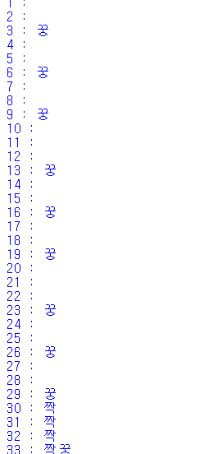
Lab #6 : 369 게임
1부터 100까지 카운트 하면서
십의자리가 3의 배수이면 “짝”, 일의자리가 3의 배수라면 “꿍”을 출력합니다.
생각해볼 것
어떤 수의 십의자리를 구하는 방법은?
어떤 수의 일의자리를 구하는 방법은?
그 수가 3의 배수인지 알아보는 방법은?

Slide 36
Solution : 여러가지 방법이 있습니다
# 3,6 9
a=""
b=""
for i in range(1,101,1) :
십 = i // 10;
일 = i % 10;
if(십 != 0 and 십%3 ==0) : a = "짝“ # 십의 자리가 0이 아니고 3의 배수이면
If(일 != 0 and 일%3 ==0) : b = “꿍“ # 일의 자리가 0이 아니고 3의 배수이면
print(" %d : %s%s "%(i,a,b))
a="“ #다음번 수를 위해 다시 초기화
b=""

Slide 37
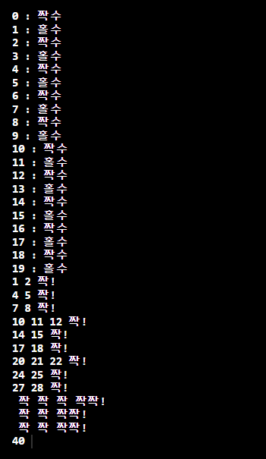
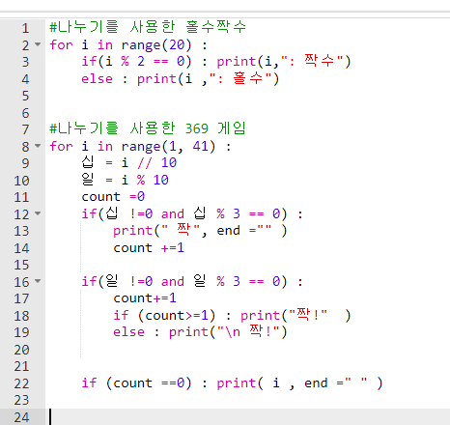

Slide 38
이번 장 정리
문장들을 반복 실행하려면 for나 while을 사용한다.
반복 실행되는 문장들을 들여쓰기 하여야 한다.
for 문은 반복 회수를 정해져있을 때 유용하다.
while 문은 반복 조건이 정해져 있을 때 유용하다.
반복문의 초입에서 조건식은 검사된다.
오늘의 실습활동
반복문을 사용하는 프로그램 3개이상 만들어 올리기

Slide 39
Supp. 거북이로 도형그리기

Slide 40
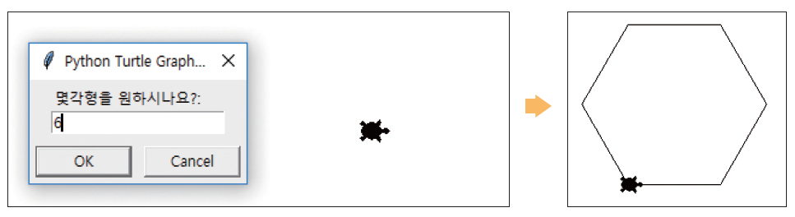
Lab: n-각형 그리기
사용자로부터 정수 n을받아서 n-각형을 그리는 프로그램을 작성해봅시다.
import turtle
t = turtle.Turtle()
t.shape("turtle")
s = turtle.textinput("", "몇각형을 원하시나요?:")
n=int(s) #정수로 바꾸어 n에저장하고
for i in range(n): # 반복!
t.forward(100)
t.left(360/n)
input()
turtle.textinput(“몇각형을 원하시나요? :”)

Slide 41
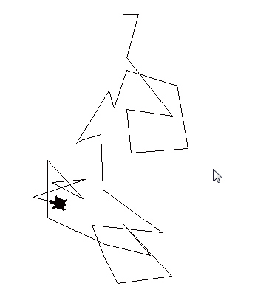

Lab: 거북이를 랜덤하게 움직이게 하자
거북이가 술에 취한 것처럼 랜덤하게 움직이게 해보자.
이전에 사용한 Random 함수를 이용해서
반복회수는 30번. 거리와 각도를 랜덤하게 얻는다.
거리는 1~100
각도는 -180~180
방향은 오른쪽으로

Slide 42
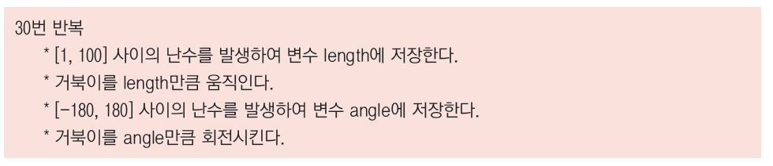
알고리즘 : 순서와 방법 생각하기
① import turtle
② import random
③ t = turtle.Turtle()
④ t.shape("turtle")
⑤ count=30
⑥ for i in range(count):
⑦ length = random.randint(1, 100)
⑧ t.forward(length)
⑨ angle = random.randint(-180, 180)
⑩ t.right(angle)

Slide 43
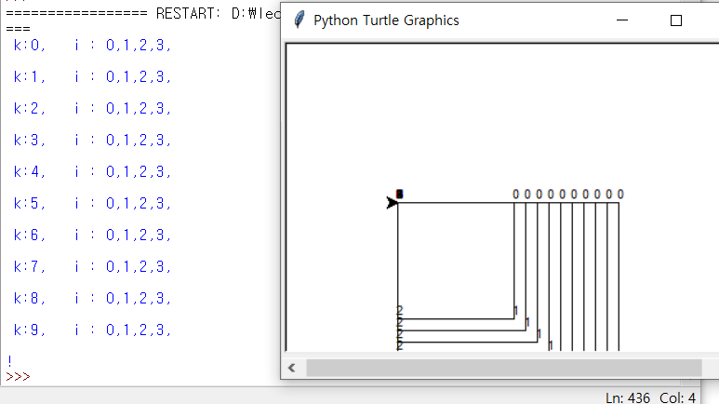
Lab : 여러 개의 사각형그리기 – 2개의 while 루프
while 루프를 이용하여서 화면에 사각형을 그리는 코드를 작성해보자.
import turtle
t = turtle.Turtle()
i =0
k=0
count = 10
t.goto(-100, 0)
# 두개의 중첩된 반복문
while (k < count) :
i=0
t.write(k)
print(" k:%d, i : "%k, end ="")
k = k+1
print("\n")
print("!")
while (i < 4) :
t.forward(100+ k*10) #길이조정
t.right(90)
t.write(i)
print( i, end=",")
i = i + 1 # i를 1씩 증가.

Slide 44
Lab : 여러 개의 사각형그리기 – 2개의 for 루프
import turtle
t = turtle.Turtle()
i=0 #변수의 값을 0으로 초기화
k=0 #변수의 값을 0으로 초기화
count = 10 #count 변수값은 10으로 초기화
t.goto(-100, 0)
# 두개의 중첩된 반복문
while (k < count) :
i=0 #내부반복문에서 i는 0,1,2,3 으로 증가하므로 rewind
t.write(k)
print(" k:%d, i : "%k, end ="")
while (i < 4) :
t.forward(100+ k*10) #길이조정
t.right(90)
t.write(i)
print( i, end=",")
i = i + 1 # i 를 1씩 증가
k = k+1
print("\n")
print("!")
import turtle
t= turtle.Turtle()
count = 10
t.goto(-100, 0)
for k in range(count) :
t.write(k)
print("k:%d, i : "%k, end ="")
for i in range(4) :
t.forward(100+ k*10)
t.right(90)
t.write(i)
print( i, end=",")
print("\n")
print("!")

Slide 45
수고하셨습니다.

